Slide 1
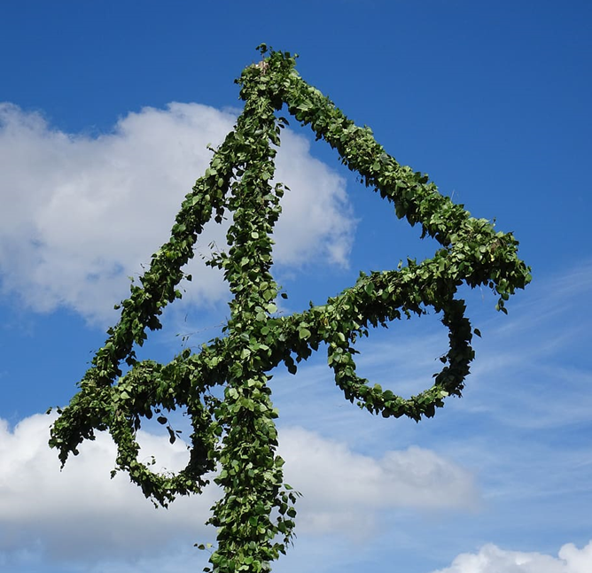



Midsommarfirande i Hästnäs
Torsdag kväll 20 juni kl.19:00
Vi önskar att alla som har möjlighet kommer och hjälper till att klä midsommarstången samt ställer bord och bänkar på plats.
De som har, ta med avbitare, grov tråd och ståltråd.
Vi behöver även ha björkris, blommor och andra gröna växter
Midsommarafton 21 juni kl.15:00
Vi samlas vid dansbanan för dans, sång och lekar
Försäljning av lotter (betalning helst via swish)
Godispåse och festis till alla barn
Ta gärna med egen kaffekorg
Lottdragning kommer att ske under eftermiddagen
Midsommarafton 21 juni kl. 21:00 Disco med DJ Henke
Midsommardagen 22 juni kl 11:00
Samling för att städa och bära bort bord och bänkar.
Välkomna!
Hälsningar Midsommargruppen

